Slide 1
Викторина «Балет»
Музыкальный руководитель МКДОУ № 11
Бурова Виктория Владимировна

Slide 2
Что такое балет:
Это
песня,
марш,
театральный спектакль?

Slide 3
Где можно посмотреть балет:
в магазине,
в парке,
в театре?

Slide 4
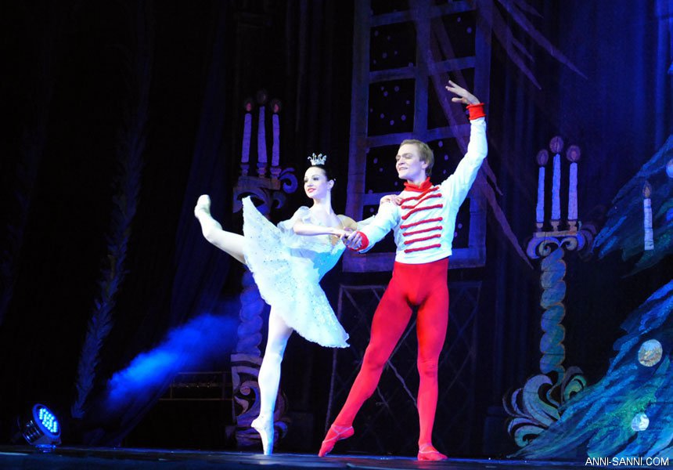
Как называют артистку балета:
актриса,
режиссёр,
балерина?

Slide 5
Как артисты балета передают содержание сказки:
поют,
читают стихи,
танцуют?

